Slide 1
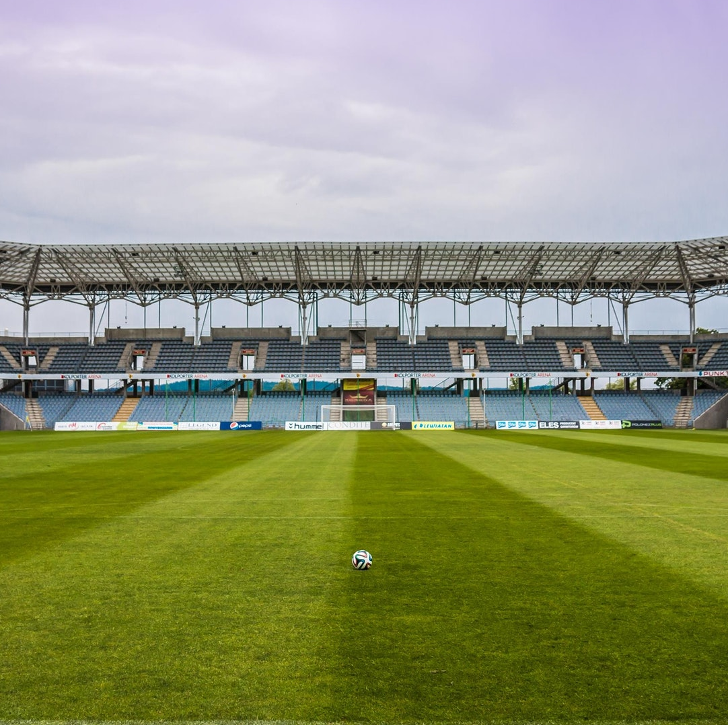


Informativos
Rodada #20

